Slide 1



Защита от нанесения вреда
Защита от нанесения вреда

Slide 2

Вы знаете что такое...
взрослые
здоровье
безопасная среда
пренебрежение
открытость
психологическое
самозащита
вредный
задирать
саморазвитие
планирование рисков
плохое обращение
физическое
дети
нормы поведения
ущерб
жертва
профилактика
плохое обращение
эмоциональный
страдание
правовые нормы
поддержка
насилие
интернет
дом
воздействие
практика
отношения
особые потребности
совместимость
прослушивание
профилактика
онлайн безопасность
молодежь
ущерб
домогательство
защита
ухо
злоупотребление
насилие
родители
эксплуатация
защита
целостность
разнообразие
мужество
благополучие
улица
школа
защита данных

Slide 3

ВСЕМИРНЫЕ ТРЕБОВАНИЯ «ЗАЩИТА ОТ НАНЕСЕНИЯ ВРЕДА»
Всемирные требования «Защита от нанесения вреда» устанавливают минимальный уровень их применения, и могут использоваться как критерии оценки при анализе действующих в НСО требований и процедур.
www.scout.org/safe-from-harm-policy
Notes:
Available in five WOSM Working languages

Slide 4
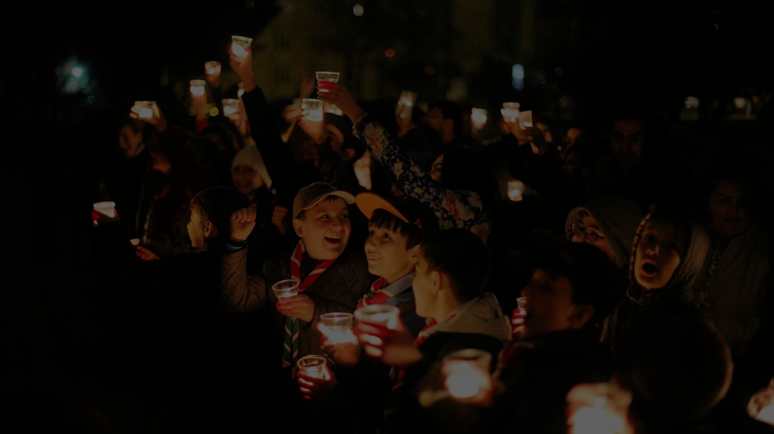
Безопасная для развития детей и молодых людей среда
Все и на всех уровнях Всемирного Скаутинга должны работать вместе над тем, чтобы создать для детей и молодых людей безопасную среду, в которой у них будет возможность в полной мере развивать свой потенциал.

Slide 5

Защита от нанесения вреда …
… охватывает все направления работы по защите детей и молодёжи и включает в себя полный комплекс стратегий, систем и процедур, назначение которых в том, чтобы благополучие, развитие и безопасность детей и молодежи являлись приоритетом во всей деятельности, связанной со Скаутингом.

Slide 6

Обеспечение безопасной среды охватывает ...
Образовательное назначение Скаутской деятельности,
Безопасность Скаутской деятельности,
Развитие персональных умений,
Вовлечение всех заинтересованных лиц (например, детей и молодежи, взрослых волонтёров и профессионалов, родителей, руководство школ и религиозных организаций),
Формирование и осознание, стимулирование и поддержку правильного поведения.

Slide 7

Субъекты требований
Дети и молодые люди в возрасте от 5-ти до 26-ти лет,
Взрослые волонтёры и профессиональные работники,
Каждая в отдельности и все внешние заинтересованные стороны, участвующие в поддержке Скаутинга.

Slide 8

Направления применения и рекомендации
Молодёжная программа
Взрослые в Скаутинге
Структуры
Скаутские события
Notes:
Read detailed suggestions in the World SfH policy.

Slide 9

Некоторые важные вопросы, чтобы ответить «ДА»
Знаете ли вы о важности защиты от нанесения вреда?
У вас есть принятые НСО требования или другой документ в отношении защиты от нанесения вреда?
Учитываются ли правовые нормы вашей страны при рассмотрении в НСО вопросов защиты молодёжи?

Slide 10

Включены ли в реализацию Молодёжной программы меры, связанные с защитой от нанесения вреда?
Включены ли в курсы обучения взрослых темы, связанные с защитой от нанесения вреда?
У вас есть регламенты, которые описывают то, как надо правильно реагировать на сообщения о нанесении вреда?
Давайте попробуем быть более конкретными ...

Slide 11

Если вы часто отвечали «НЕТ», глубокий анализ надо начать с ответов:
Что лежит в основе применения в Молодёжной программе требований по защите от нанесения вреда?
Как взрослые могут узнать о требованиях по защите от нанесения вреда?
Как правильно принимать, документировать и реагировать на любые жалобы о нанесении вреда или насилии?
Как организовать действия по защите от нанесения вреда?
И многих других ...

Slide 12
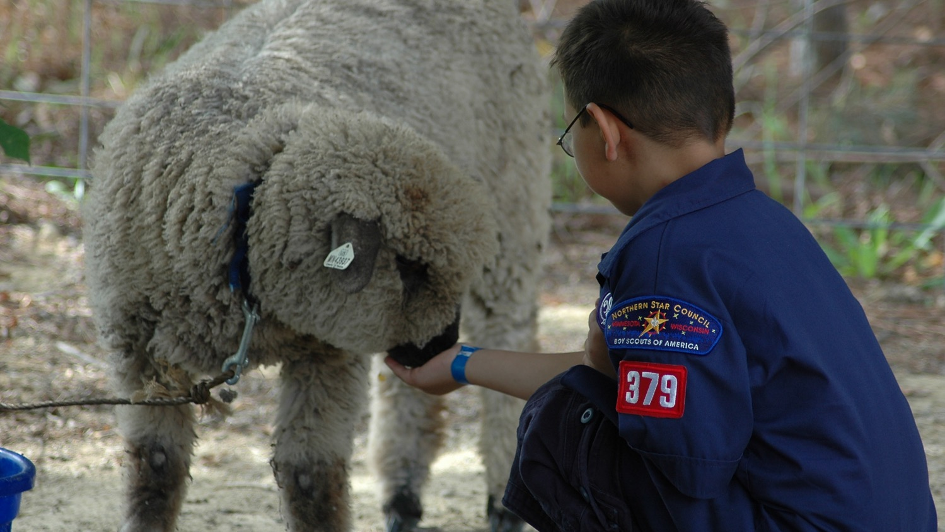
Защита от нанесения вреда должна стать нашей повседневной реальностью!
Спасибо!
Notes:
https://www.scout.org/safe-from-harm-policy Available in five WOSM Working languages

